Slide 1
district 1680 SFPE Mars 2014

Slide 2
Rotary Youth Leadership Award Développer le Leadership chez les jeunes
Séminaire en communication et en aptitude personnelle

Slide 3
Objectifs
Développer les qualités de leadership et la confiance en soi..
Comprendre la communication
Décortiquer les ingrédients de la communication
Communiquer avec soi-même, et les autres
Apprendre à se regarder avec les yeux de l’autre...

Slide 4
Comment ?
Théorie
Jeux de rôle
Vas et vient constamment entre théorie et exemple personnel des participants

Slide 5
En Salle

Slide 6
Jeux de rôle

Slide 7
Où ?
Auberge des Amis de la Nature

Slide 8
LOU BE COO

Slide 9
Dortoir

Slide 10
SCHNEPFENRIED

Slide 11
Marche

Slide 12
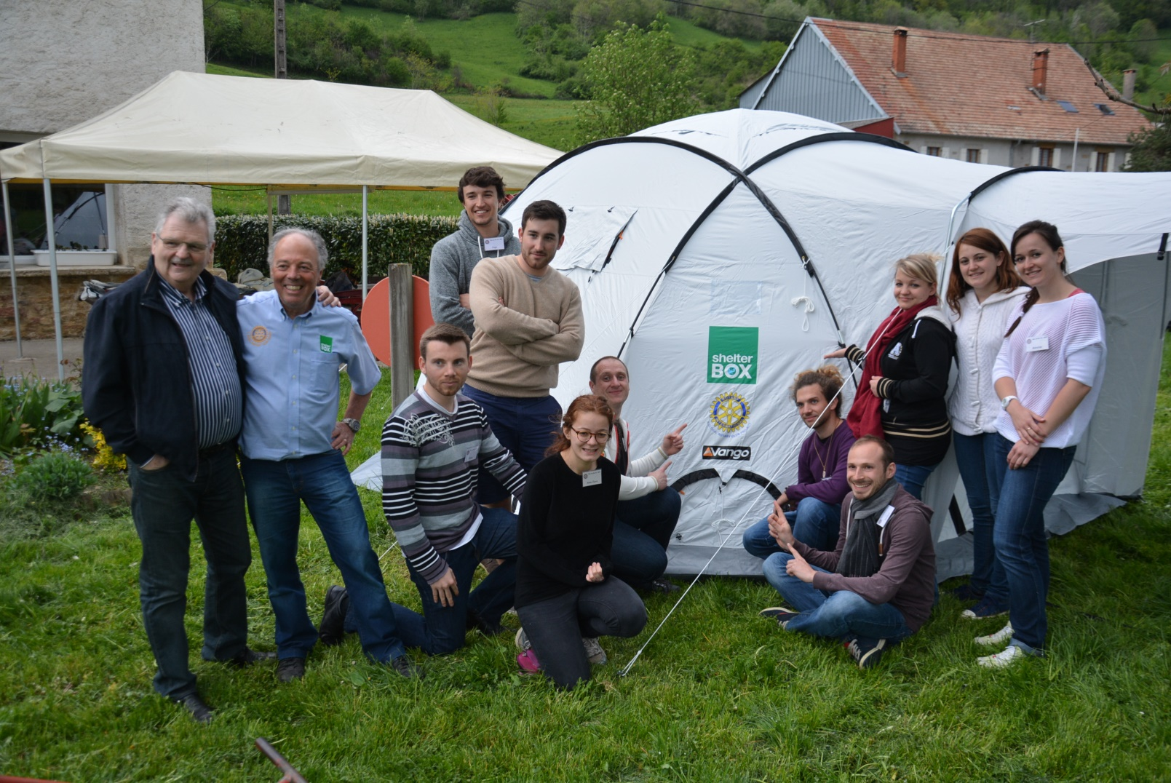
Shelter BOX

Slide 13
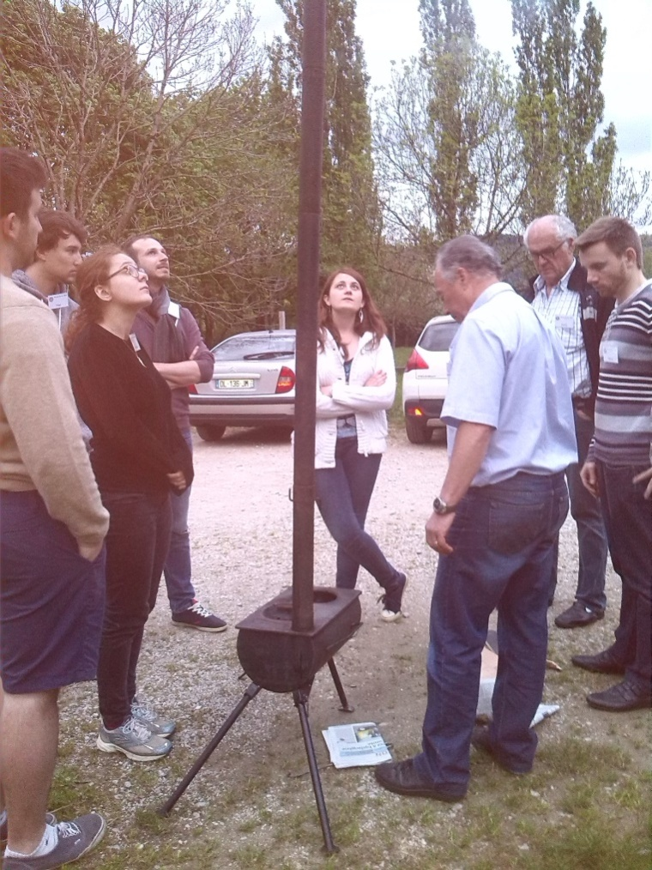
Le Feu

Slide 14
Module emploi
Recrutement
Lettre de motivation et C.V.
Simulation d’entretien d’embauche
Savoir faire, savoir être

Slide 15
Ou trouver les candidats
Famille
Amis
Travail
Ecoles

Slide 16
Le candidat
Enthousiasme pour partager des compétences nouvellement acquises,
Expérience en terme de leader (associations),
Ouverture à la coopération et intérêt pour le travail en équipe,
Curiosité et souci de la découverte.

Slide 17
Soirée des talents
Moment fort de la semaine

Slide 18
Spectacle

Slide 19
Soirée des talents

Slide 20
Lieux et dates 2017-2018
- Automne 2017 : 22 Octobre au 28 Octobre.
Sondernach ( Alsace) Chalet des amis de la Nature
du Schnepfenried
- Printemps 2018 : 8 Avril au 14 Avril.
Salins les Bains (Jura) Chalet Loubeco

Slide 21
Une équipe
Céline QUESTE Rotaract Suisse
Dominique SIMULAT Rotary Dôle
Ludovic COLME Rotary Selestat
Chris THAROTTE Rotary Colmar

Slide 22
Données pratiques
Participants: nombre limité à 20.
Âge : 20/35 ans.
Montant de la participation des clubs : 250 euros . (financement complémentaire par le District)
Inscriptions : Formulaire d’inscription avec lettre de motivation à remettre au club parrain, puis à transmettre au responsable Ryla.

Slide 23
Contact :
Chris THAROTTE
Port.: 06 76 71 42 14
Mail : chris.tharotte@wanadoo.fr

